Slide 1
义务教育人教版六年级上册
百分数（一）
6
第6课时 用百分数知识解决
有关变化幅度的问题
www.youyi100.com
www.youyi100.com
www.youyi100.com
www.youyi100.com
www.youyi100.com
www.youyi100.com
www.youyi100.com
www.youyi100.com
www.youyi100.com
优翼

Slide 2

复习导入
你知道下面每个百分数的含义吗？
（1）某学校，六年级学生的近视率是28%。
（2）某品牌电脑搞促销，降价10%出售。
（3）国庆期间，实际销售量比计划销售量增加了75%。
和同伴交流一下吧！

Slide 3


探究新知
(教材P88 例5)
知识点：已知一个量的两次增减变化幅度，
求最后变化幅度的问题的解法
某种商品4月份的价格比3月份降了20%，5月份的价格比4月份又涨了20%。5月份的价格和3月份相比是涨了还是降了？变化幅度是多少？
读一读题，你都知道了什么？

Slide 4


某种商品4月份的价格比3月份降了20%，5月份的价格比4月份又涨了20%。5月份的价格和3月份相比是涨了还是降了？变化幅度是多少？
阅读与理解
知道了每两个月之间的价格变化幅度，要求的是5月的价格和3月比是涨了还是降了？变化幅度是多少？
可是商品原来的价格未知啊。

Slide 5

某种商品4月份的价格比3月份降了20%，5月份的价格比4月份又涨了20%。5月份的价格和3月份相比是涨了还是降了？变化幅度是多少？
分析与解答
可以假设此商品3月的价格是100元。
4月份价格：
100 ×(1－20%)＝100 ×80%＝80(元)
5月份价格：80 ×(1＋20%)＝80 ×1.2＝96(元)
96÷100＝0.96＝96%
所以，5月的价格是3月的96%。
变化幅度：1－96%＝4%

Slide 6

某种商品4月份的价格比3月份降了20%，5月份的价格比4月份又涨了20%。5月份的价格和3月份相比是涨了还是降了？变化幅度是多少？
分析与解答
也可以直接假设此商品3月的价格是1。
5月价格：1×(1－20%)×(1＋20%)＝0.96
变化幅度：(1－0.96)÷1＝0.04＝4%
答：5月的价格比3月降了4%。

Slide 7
某种商品4月份的价格比3月份降了20%，5月份的价格比4月份又涨了20%。5月份的价格和3月份相比是涨了还是降了？变化幅度是多少？
回顾与反思
如果此商品3月的价格是a元呢？结论是否一致？
a×（1－20%）×（1＋20%）＝0.96a
（a－0.96a）÷a＝0.04＝4%
结论仍一致。

Slide 8

某种商品4月份的价格比3月份降了20%，5月份的价格比4月份又涨了20%。5月份的价格和3月份相比是涨了还是降了？变化幅度是多少？
回顾与反思
为什么降价和涨价的幅度都是20%，但降价和涨价的具体钱数却不同呢？
想一想
因为单位“1”不同。

Slide 9

(教材P89 做一做T3)
某电视机厂计划某种型号的电视机比去年增产50%，
实际又比计划产量多生产了10%。此型号的电视机
今年的实际产量是去年的百分之多少？
假设去年的产量为1
1×（1+50%）×（1+10%）÷1=1.65=165%
答：此型号的电视机今年的实际产量是去年的165%。

Slide 10
巩固运用
(教材P91 练习十九T11)
1. 8月初鸡蛋价格比7月初上涨了10％，9月初又比8
月初回落了15％。9月初鸡蛋价格与7月初相比是
涨了还是跌了？涨跌幅度是多少？
假设7月初鸡蛋价格为1
1×（1＋10%） ×（1－15%）＝0.935
（1－0.935）÷1＝0.065＝6.5%
答：9月初鸡蛋价格与7月初相比跌了，跌了6.5%。

Slide 11
(教材P91 练习十九T13)
2.某品牌的手机进行促销活动，降价8％。在此基
础上，商场又返还实际售价5％的现金。此时买
这个品牌的手机，相当于降价百分之多少？
假设原价为1
1×（1－8％）=0.92
0.92×（1－5％）=0.874
（1－0.874）÷1=0.126=12.6％
答：相当于降价12.6％。

Slide 12
(教材P91 练习十九T14)
3.红光农场去年植树的数量比前年成活的树木多50％，
去年的成活率是80％。去年成活的树木数量是前年
成活树木的百分之多少？
假设前年成活的树木数量为1
1×（1＋50％）=1.5
1.5×80％=1.2
1.2÷1=120%
答：去年成活的树木数量是前年成活树木的120％。

Slide 13
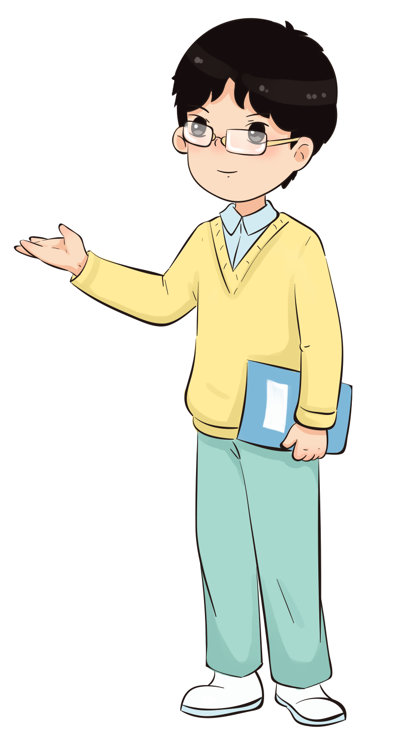
课堂小结
通过这节课的学习，
你有什么收获?

Slide 14
课后作业
1.从课后习题中选取；
2.完成练习册本课时的习题。

